Slide 1
Windows Server

Slide 2
Group Policy Object
Group Policies og Group Policy Objects er verktøy systemadministrator bruker for å konfigurere brukere og maskiner i sitt domene.
GPOer går inn og gjør endringer i registry, og kan overstyre tidligere GPOer basert på hvor i hierarkiet GPOen er plassert. Litt mer om det senere.
GPO i domenesammenheng er i stor grad det samme som vi var igjennom på Windows Client lokalt, men det er litt forskjeller i hvor man finner GP Manager.
Local GPO fra Windows Client faget omhandlet jo også kun én maskin med sine brukere, mens GPOer på en Domenekontroller kan ombefatte hele domenet.

Slide 3
Defualt Group policy object
Når man oppretter et domene vil det bli laget 2 Default GPOer, henholdsvis Default Domain Policy, og Default Domain Controller Policy.
Det er disse som setter de initielle reglene for domenet, blant annet Passord Policy.
Disse rører vi ikke, med ett unntak – og det er Passord Policy. For å sette en ny passord policy i domenet får vi lov til å endre på Default Domain Policy, og det er faktisk best praksis å gjøre det slik, da maskiner ikke bør få forskjellige passord policies via forskjellige GPOer.
Det er også derfor det er viktig at en Domenekontroller blir stående i Domain Controller OUen. Da det er der DC GPO’en ligger default. Skal man flytte domenekontrollere MÅ man også flytte GPO’en.

Slide 4
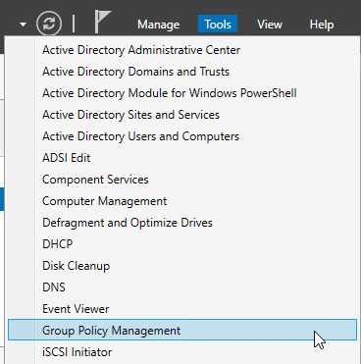
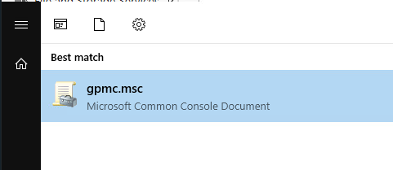
Group Policy Management
For å konfigurere GPOer i Domenet går vi inn på Group Policy Managment.
Vi har et par måte å komme oss dit på. Enten via tools, eller via gpmc.msc

Slide 5
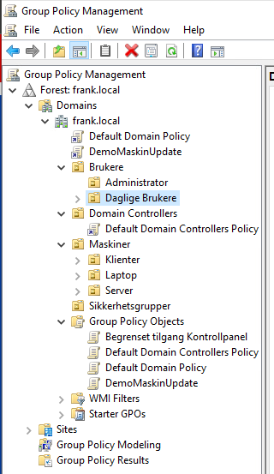
gpm
Group Policy Managment vil gi en overblikk over dine Sites, Domener og OUer. Dette så vi kan velge hvor vi ønsker å plassere GPOen, for å oppnå ønsket effekt.
Viktig å huske på i dette bildet, er at vi ikke ser hvilke objekter som ligger i de forskjellige OUene, vi ser kun hvilke GPOer som er linket til dem.
Vi har en container som heter «Group Policy Objects». Dette er hvor GPOene bor og blir lagret. Når vi trenger å bruke en, så linker vi den til det nødvendige Site, Domene eller Ouen for å oppnå effekt. Eksempler kan sees på bildet til høyre.
Legg også merke til navn. Den ene GPOen er godt navngitt, og det er veldig lett å skjønne hva den brukes til. Den andre er litt mer tvetydig, og er ikke like god.

Slide 6
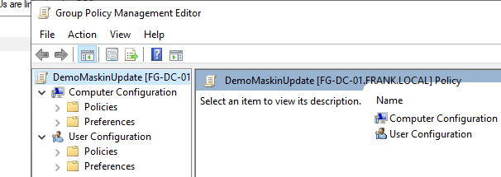
GPO configuration
Når vi oppretter en ny GPO kan vi enten klargjøre en i GPO containeren, eller vi kan opprette en direkte der vi ønsker å linke den. Etter at vi har laget en GPO og skal redigere den vil den være så godt som identisk med den vi kjenner igjen fra Windows Client og Local GPO.
Man konfigurerer enten Computer Configuration, eller User Configuration. Dette hvorvidt man skal lage policies som angår maskiner i domenet uavhengig av hvilken bruker som er logget inn, eller lage policies som angår brukere uvhengig av hvilken maskin de logger inn på.
En ting å tenke på er hvorvidt du treffer ønsket mål. En GPO med user config må jo da nødvendigvis ligge i en OU med brukerkontoer, ikke maskinkontoer.

Slide 7
GPO configuration values
Når man går inn på de forskjellige konfigurasjonene i GPO editor kan man velge mellom 3 forskjellige ting.
Default er alt satt til «Not Configured», som betyr at det ikke er skrevet inn noe i registeret. Det vil si at ingen ting blir overskrevet, og man kan også endre det ved hjelp av andre GPOer eller lokalt.
Configured vil si at man skriver inn endringer i registry. Hvis det stod noe der fra før, for eksempel fra lokalt eller en tidligere prosessert GPO blir det overskrevet med ny data.
Disabled vil si at man overskriver endringer med en «0». Den vil da gjøre at tidligere endringer ikke blir gyldige lenger.
For å forstå prioriteringsrekkefølgen og når en GPO overskriver en annen må vi ha et forhold til prosesseringsrekkefølgen.

Slide 8
Gpo prosessering
GPO prosessering, eller GPO hierarkiet som vi ofte kaller det, forteller oss når de forskjellige GPOene blir lest, og hvilken data som blir stående til slutt i registry.
En maskin leser GPOer i følgende rekkefølge:
Local GPO -> Site -> Domain -> OU
Det vil si at hvis en innstilling er gitt under Domain, vil en endring av den innstillingen p OU nivå overskrive det. Den siste som blir lest er den som blir stående.
En GPO blir lagret når man lukker Editoren i GP Manager. En GPO blir prosessert på maskinene ettersom det er computer eller user. En Computer Policy blir lest når maskinen skrues på. En user policy blir lest når en bruker logger inn. En restart av en maskin vil være en helt sikker måte på å få en resjekk av policies.
I tillegg kan vi bruke kommandoen gpupdate /force i cmd. Denne vil tvinge maskinen du sitter på til å lese GPOene på nytt.

Slide 9
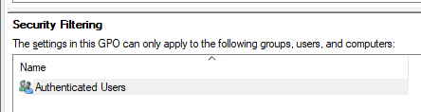
GPO
GPOer kan linkes til 3 ting. Site, Domene og OU.
Men man har også mulighet til å filtrere en GPO på bruker eller grupper.
Dette er ikke en anbefalt måte å gjøre det på, men det er mulig. Som grunnregel plasserer vi GPOer så nærme som mulig objectet som skal påvirkes ved hjelp av OU. Dette krever en god OU struktur med en plan bak.

Slide 10
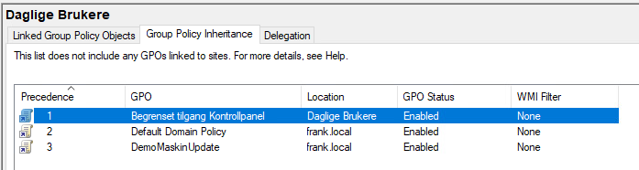
Gpo inheritance
En OU vil default arve alle GPOer som står over seg i hierarkiet. Dette kan vi også se i GP managment.
Hvis man ønsker å skru av inheritance må man konfigurere det på OUen i seg selv, ved å høyreklikke på den og velge block inheritance.
Man kan også i spesielle tilfeller Enforce en GPO. Dette vil medføre at senere GPOer ikke kan velge å endre instillinger påført av en Enforced GPO. Den vil overstyre.

